Slide 1
Чому зірки в сільській місцевості вночі видно неозброєним оком краще ніж у місті?
Автори: Руденко Дар’я Володимирівна
Когут Вероніка Володимирівна
Спеціалізована школа № 304 з поглибленим вивченням інформаційних технологій
03179, Київ, вул. Академіка Єфремова, 21а.
7-Г клас.
МАН м. Києва
Керівник проекту: Пудченко Сергій Анатолійович, вчитель фізики школи № 304

Slide 2
Мета: визначити де спостерігати за зірками краще та довести чому.

Slide 3
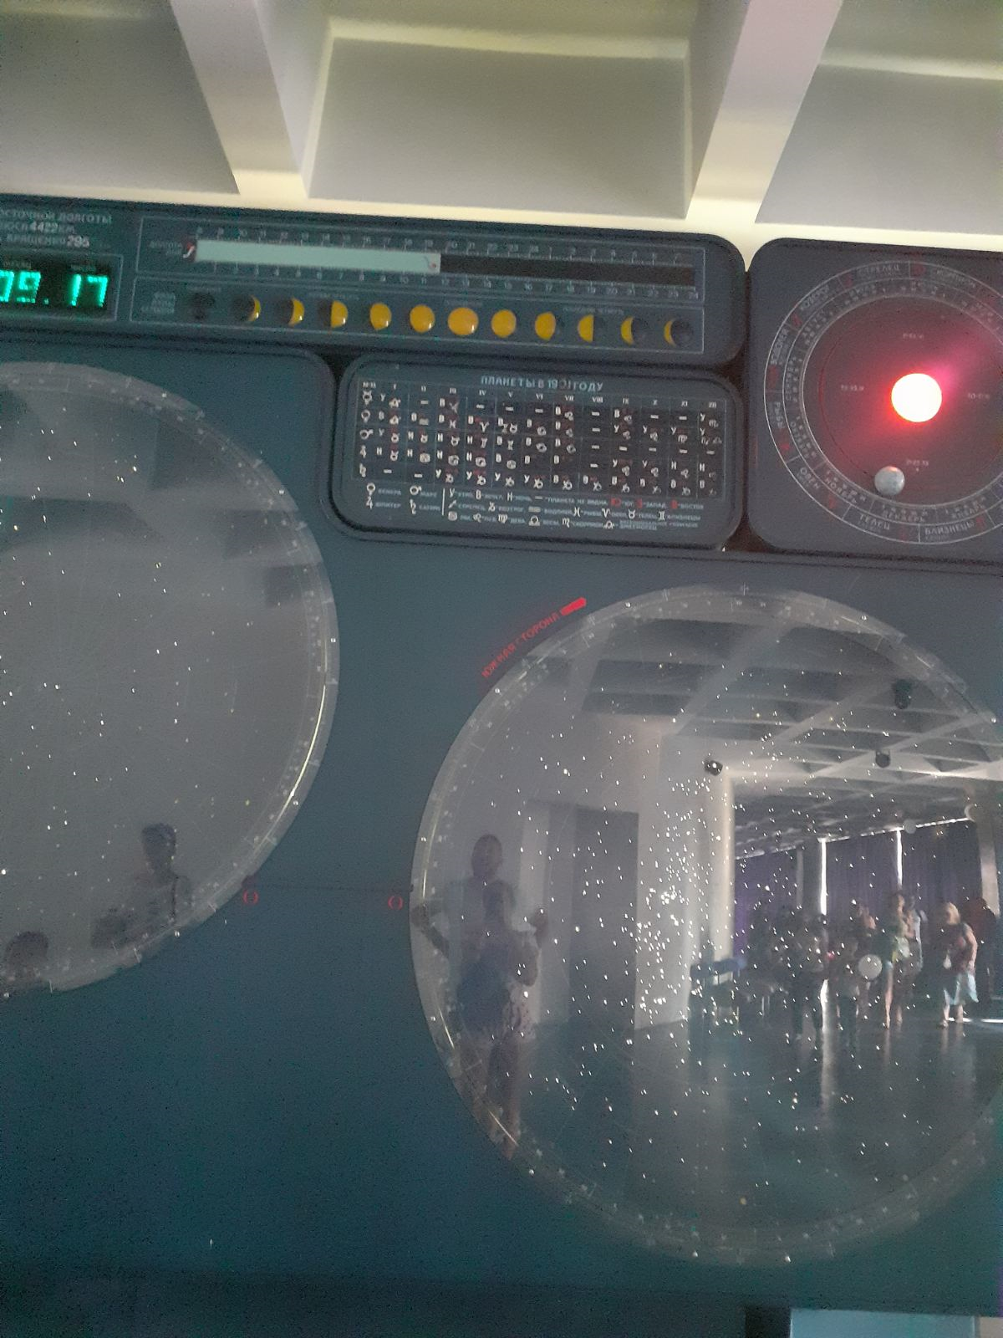
1. Джерела світла. Точкові джерела

Slide 4
2. Як ми знаємо, Сонце також є зіркою. Тоді чому його видно краще ніж зірки?

Slide 5
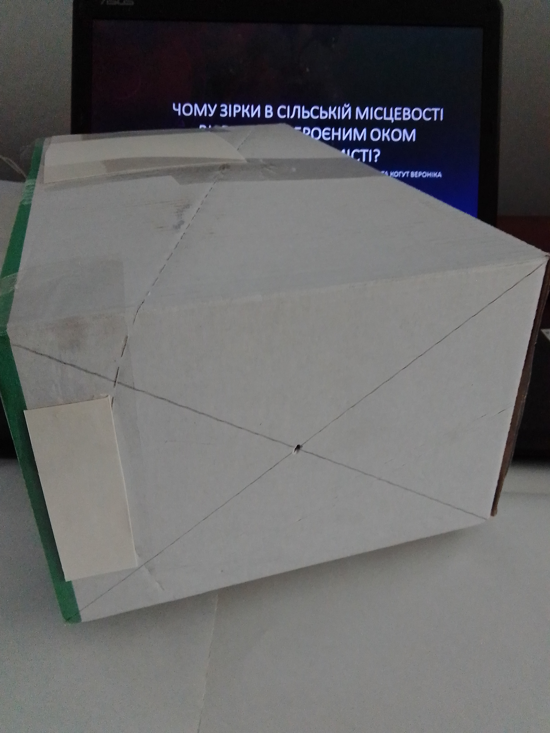
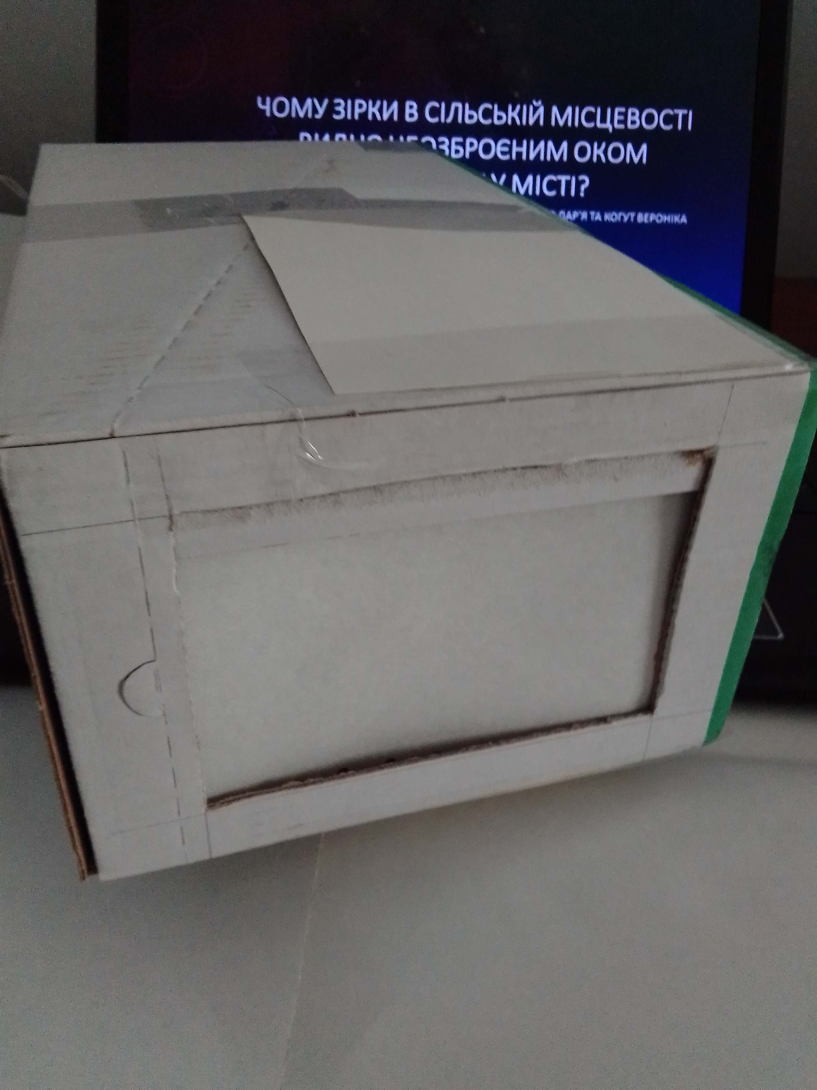
3. Які прилади використовують для спостереження за небесними тілами?
Камера Обскуру
Телескопи
Київський планетарій

Slide 6
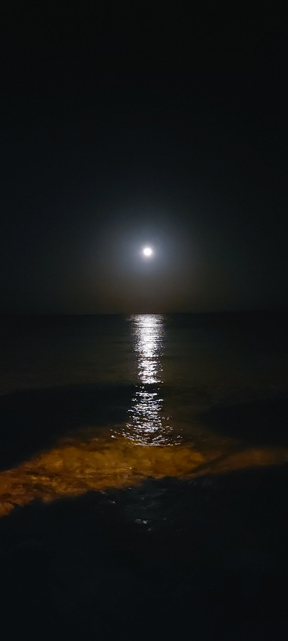
4. Спостереження та експеримент

Slide 7
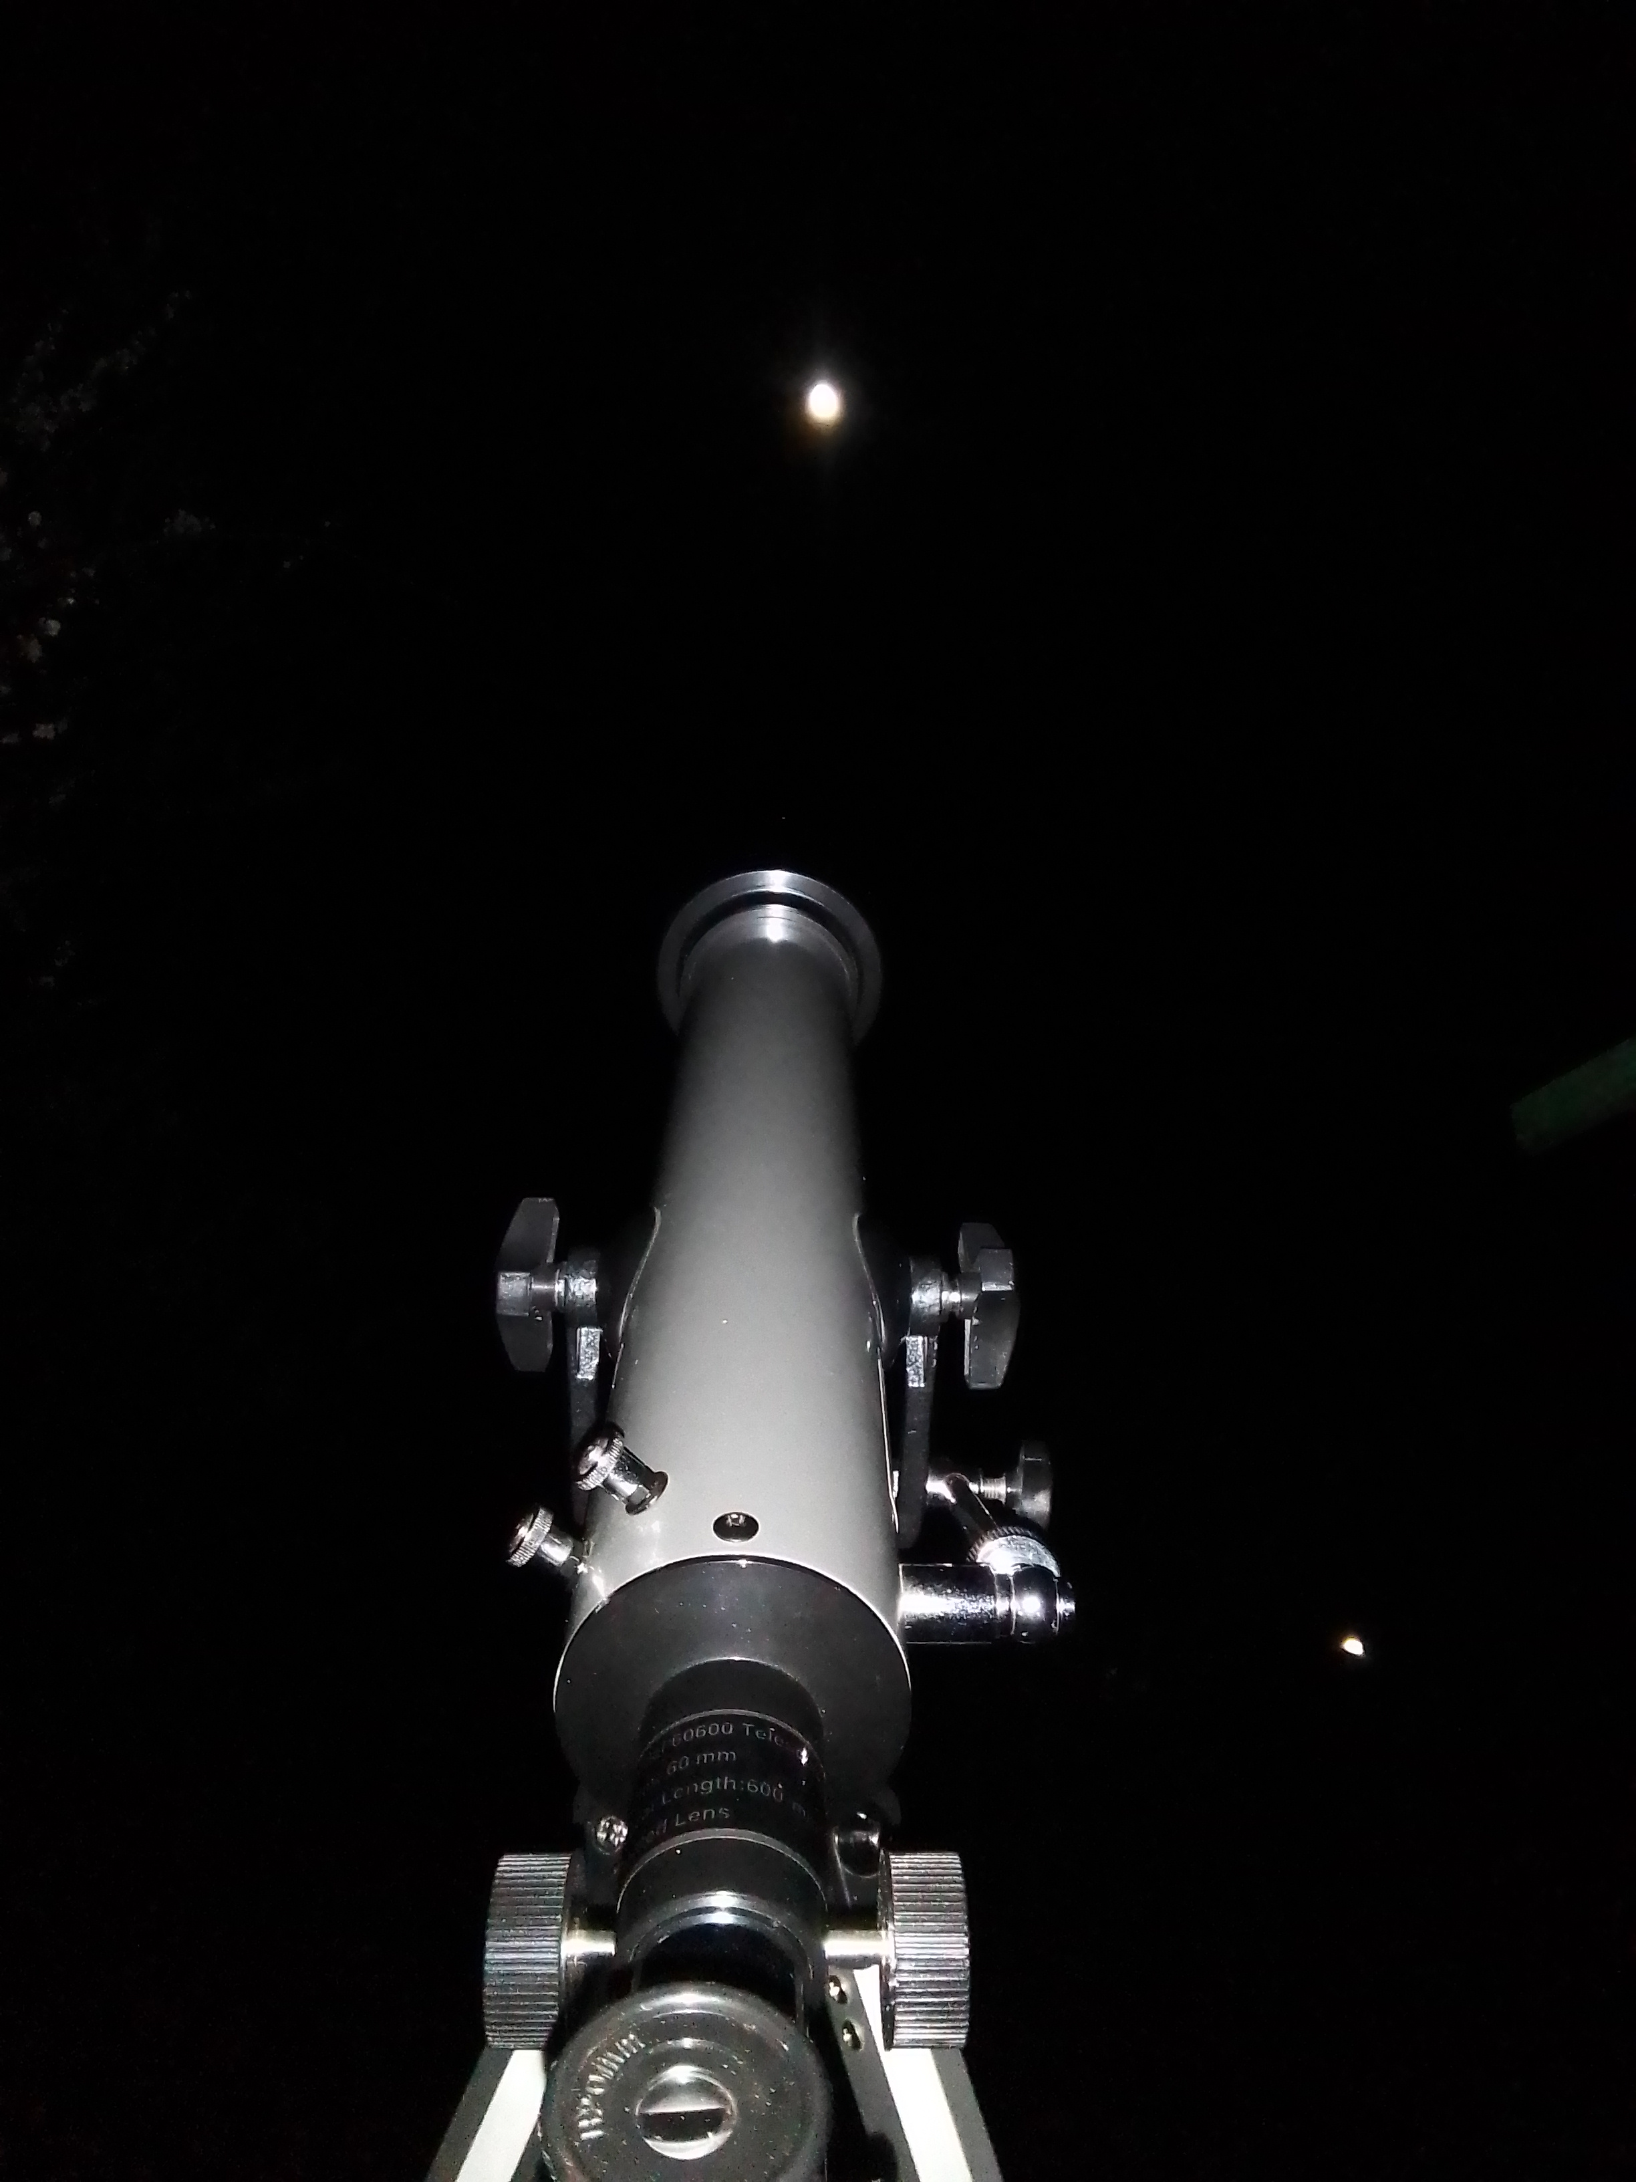
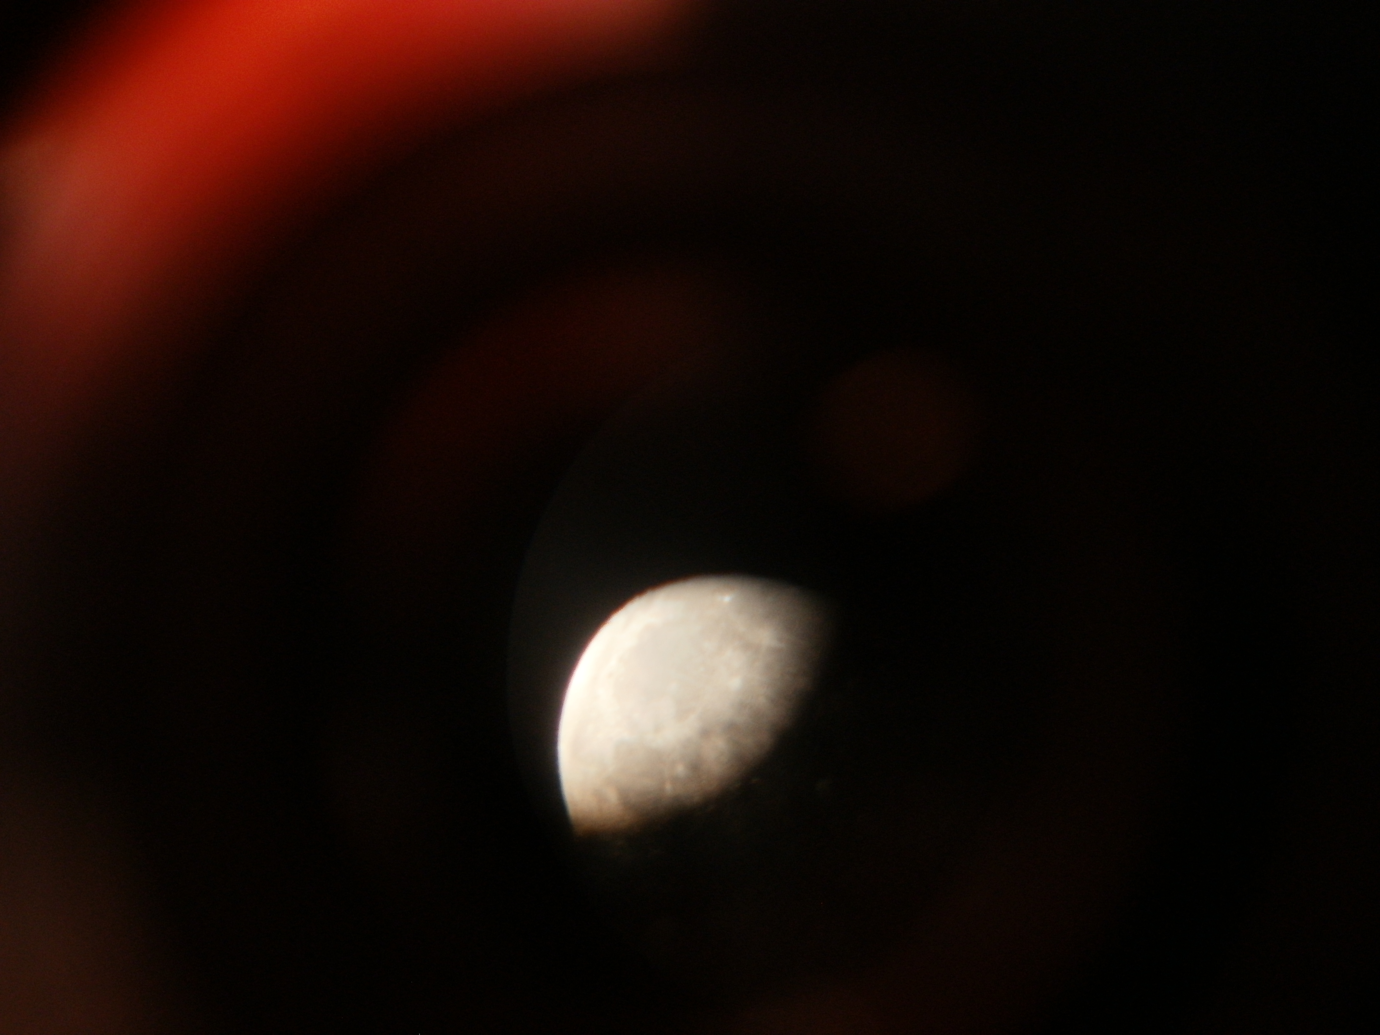
Спостереження за місяцем у телескоп (kinglux 60600) у дворі власного будинку вночі м. переяслав
Знімок телескопу (Telescop 60600) та Місяцю підчас спостереження вночі
Знімок окуляру телескопу.
Нажаль фотокамера смартфону не дозволяє зробити якісний знімок Місяця в окулярі телескопу

Slide 8
Знімки місяця у м. Київ
Знімок на фотокамеру смартфона Місяця підчас спостереження вночі
Знімок Місяця зі збільшенням

Slide 9
Висновок. Після спостережень та проведення експериментів, ми можемо зробити висновок. Чим більше штучних джерел світла, які розташовані порад, тим гірше ми бачимо природні джерела світила. Саме тому, у містах, де більше штучних джерел світла (ліхтарі вуличного освітлення, фари авто, світло з вікон кватир багатоповерхових будинків), зірки видно гірше, ніж у селі, де штучних джерел світла менше. Тому, для спостереженням за нічним небом слід обирати ділянку, з меншою кількістю штучного освітлення.

